Slide 1


Язык программирования

Slide 2
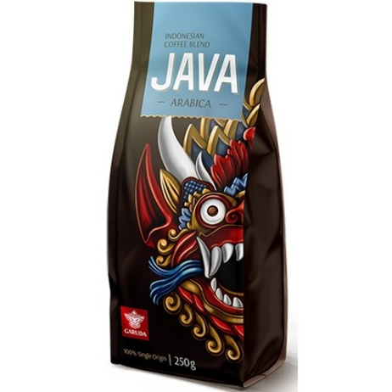

История создания языка
ЯП Java начал разрабатываться в 1991 году компанией Sun Microsystems, а именно Джеймсом Гослингом.
Первая версия языка (Java 1.0) была выпущена 21 января 1996 года.
Изначально язык планировалось назвать Oak (с англ. «Дуб»). Но из-за уже существовавшего ЯП с таким названием было принято переименовать язык в «Java» (в честь марки кофе или кофемашины).
Java изначально был предназначен для программирования бытовых электронных устройств.

Slide 3

Несколько слов о Java
Java – статически типизированный язык с сильной (явной) типизацией.
Поддерживает многопоточность.
«Извините, но в Java у вас не получится сложить число со строкой»

Slide 4
Производительность
ЯП | Количество строк | Потребление памяти (вирт./реал.) | Размер бинарного файла | Время выполнения программы
Scala | 658 | 1111 МБ / 293 МБ | 48 КБ | 82 сек.
C++ | 850 | 184 МБ / 163 МБ | 41 КБ | 23 сек.
Go | 902 | 16,2 ГБ / 501 МБ | 1,2 МБ | 126 сек.
Java | 1068 | 1109 МБ / 617 МБ | 13 КБ | 134 сек.

Slide 5
Работа с памятью
В Java все объекты находятся в области памяти под названием «куча»(heap).
Неиспользуемые объекты (на которые нет ссылок) очищаются из памяти сборщиком мусора (Garbage Collector).
Возникают ситуации, когда сборщик не успевает очищать «мёртвые» объекты происходит «утечка» памяти.

Slide 6
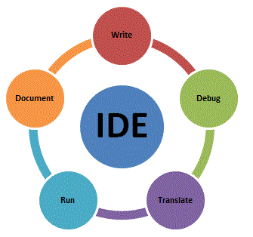



Для начала…
Чтобы создавать серверные приложения на Java нужно установить: JDK и Apache Tomcat (сервер WEB-приложений).
Чтобы программировать прикладные приложения нужно установить JDK и какую-нибудь IDE (среду разработки).
Чтобы писать Android-приложения на Java нужно установить: JDK, Android SDK и IDE на выбор.

Slide 7
Что написано на Java?
На языке Java написана большая часть приложений под ОС Android.
Серверная часть Google+ написана на Java EE (платформа для серверных приложений).
Amazon, eBay, сайты: Adobe, PayPal, РЖД, Oracle также имеют серверную часть на Java EE.
IDE: Eclipse, NetBeans, InteliJ IDEA написаны на Java.

Slide 8
Java Community
community.oracle.com – официальный форум.
javatalks.ru – русскоязычный форум Java.
JUG.ru (Java User Group) — российское сообщество Java-разработчиков.
Официальные Twitter и Facebook.

Slide 9
Спасибо за внимание!
В сборе материалов помогли сайты:
https://tproger.ru – про типизацию Java.
http://www.quizful.net – про память в Java.
https://ru.wikipedia.org – история Java.
https://www.opennet.ru – сравнение языков по производительности
https://sohabr.net – топ сайтов на серверной Java.
https://javarush.ru – что еще написано на Java.
https://www.oracle.com – про комьюнити ЯП.

